Slide 1

第十八章 平行四边形
18.2.2 菱 形
第2课时 菱形的判定
导入新课
讲授新课
当堂练习
课堂小结

Slide 2
学习目标
1.经历菱形判定定理的探究过程，掌握菱形的判
定定理．（重点）
2.会用这些菱形的判定方法进行有关的证明和计算.
（难点）

Slide 3
课堂小结
有一个角是直角的平行四边形叫做矩形
具有平行四边行的一切性质
四个内角都是直角，
两条对角线互相平分且相等
矩形的相关概念及性质
轴对称图形
有两条对称轴
直角三角形斜边上的中线等于斜边的一半

Slide 4
课堂小结
1.两组对边平行且相等；
2.四条边相等
边
菱形的性质
角
两组对角分别相等，邻角互补邻角互补
菱形的性质
对角线
1.两条对角线互相垂直平分；
2.每一条对角线平分一组对角
1.周长=边长的四倍
2.面积=底×高=两条对角线乘积的一半
有关计算

Slide 5
有一组邻边相等的平行四边形是菱形.
定义法
对角线互相垂直的平行四边形是菱形.
菱形的判定
判定定理
四边相等的四边形是菱形.
运用定理进行计算和证明

Slide 6
例2 如图,矩形ABCD的对角线AC的垂直平分线与边AD、BC分别交于点E、F,求证：四边形AFCE是菱形．
证明: ∵四边形ABCD是矩形,
∴AE∥FC，∴∠1=∠2.
    ∵EF垂直平分AC，
    ∴AO = OC .
    又∠AOE =∠COF，
    ∴△AOE≌△COF，∴EO =FO.
    ∴四边形AFCE是平行四边形.
    又∵EF⊥AC
  ∴ 四边形AFCE是菱形.
A
E
D
1
O
2
B
C
F

Slide 7
练一练
下列命题中正确的是 （ ）
A.一组邻边相等的四边形是菱形
B.三条边相等的四边形是菱形
C.四条边相等的四边形是菱形
D.四个角相等的四边形是菱形
C

Slide 8
典例精析
例3 如图,在△ABC中, AD是角平分线,点E、F分别在
AB、 AD上,且AE=AC,EF = ED.
求证：四边形CDEF是菱形.
证明： ∵ ∠1= ∠2,
又∵AE=AC,AD=AD,
∴ △ACD≌ △AED (SAS).
同理△ACF≌△AEF(SAS) .
∴CD=ED, CF=EF.
又∵EF=ED,∴CD=ED=CF=EF,
∴四边形ABCD是菱形.
A
1
2
E
F
C
B
D

Slide 9
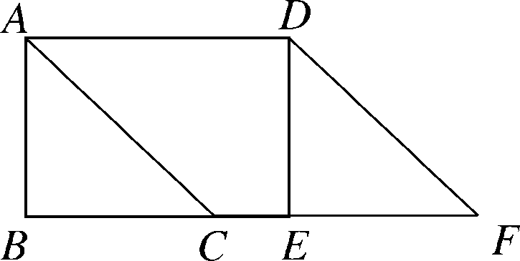
例4 如图，在△ABC中，∠B＝90°，AB＝6cm，BC＝8cm.将△ABC沿射线BC方向平移10cm，得到△DEF，A，B，C的对应点分别是D，E，F，连接AD.求证：四边形ACFD是菱形．
证明：由平移变换的性质得CF＝AD＝10cm，DF＝AC.
∵∠B＝90°，AB＝6cm，BC＝8cm，
∴AC＝DF＝AD＝CF＝10cm，
∴四边形ACFD是菱形．
四边形的条件中存在多个关于边的等量关系时，运用四条边都相等来判定一个四边形是菱形比较方便．
归纳

Slide 10
例5 如图，顺次连接矩形ABCD各边中点，得到四边形EFGH，求证：四边形EFGH是菱形.
E
A
D
证明：连接AC、BD.
∵四边形ABCD是矩形，
F
H
∴AC=BD.
B
G
∵点E、F、G、H为各边中点，
C
∴EF=FG=GH=HE，
∴四边形EFGH是菱形.

Slide 11
【变式题】 如图，顺次连接对角线相等的四边形ABCD各边中点，得到四边形EFGH是什么四边形？
解：四边形EFGH是菱形.
B
E
理由如下：连接AC、BD
A
∵点E、F、G、H为各边中点，
H
F
又∵AC=BD,
D
G
C
∴EF=FG=GH=HE，
∴四边形EFGH是菱形.
顺次连接对角线相等的四边形的各边中点，得到四边形是菱形.
归纳

Slide 12
拓展1 如图，顺次连接平行四边形ABCD各边中点，得到四边形EFGH是什么四边形？
B
E
解：连接AC、BD.
A
H
∵点E、F、G、H为各边中点，
F
C
D
G
∴四边形EFGH是平行四边形.
拓展2 如图，若四边形ABCD是菱形，顺次连接菱形ABCD各边中点，得到四边形EFGH是什么四边形？
同学们自己去解答吧
四边形EFGH是矩形.

Slide 13
思考 在学平行四边形的时候我们知道把两张等宽的纸条交叉重叠在一起得到的四边形是平行四边形，你能进一步判断重叠部分ABCD的形状吗？
A
请补充完整的证明过程
D
F
B
E
C
分析：易知四边形ABCD是平行四边形，只需证一组邻边相等或对角线互相垂直即可.
由题意可知BC边上的高和CD边上的高相等，
然后通过证△ABE≌△ADF，即得AB=AD.

Slide 14
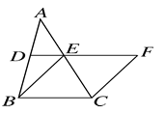
三
菱形的性质与判定的综合运用
例3 如图，在△ABC中，D、E分别是AB、AC的中点，BE＝2DE，延长DE到点F，使得EF＝BE，连接CF.
(1)求证：四边形BCFE是菱形；
(1)证明：∵D、E分别是AB、AC的中点，
∴DE∥BC且2DE＝BC.
又∵BE＝2DE，EF＝BE，
∴EF＝BC，EF∥BC，
∴四边形BCFE是平行四边形．
又∵EF＝BE，
∴四边形BCFE是菱形；

Slide 15
(2)若CE＝4，∠BCF＝120°，求菱形BCFE的面积．
(2)解：∵∠BCF＝120°，
∴∠EBC＝60°，
∴△EBC是等边三角形，
∴菱形的边长为4，高为 ，
∴菱形的面积为 .
判定一个四边形是菱形时，要结合条件灵活选择方法．如果可以证明四条边相等，可直接证出菱形；如果只能证出一组邻边相等或对角线互相垂直，可以先尝试证出这个四边形是平行四边形．
归纳

Slide 16
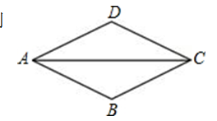
练一练
如图，在平行四边形ABCD中，AC平分∠DAB，AB=2，求平行四边形ABCD的周长.
解：∵四边形ABCD为平行四边形，
∴AD∥BC，AB∥CD，
∴∠DAC=∠ACB，∠BAC=∠ACD，
∵AC平分∠DAB，
∴∠DAC=∠BAC，
∴∠DAC=∠ACD，
∴AD=DC，
∴四边形ABCD为菱形，
∴四边形ABCD的周长=4×2=8．

Slide 17
当堂练习
1.判断下列说法是否正确
(1)对角线互相垂直的四边形是菱形；
(2)对角线互相垂直且平分的四边形是菱形；
(3)对角线互相垂直，且有一组邻边相等的
四边形是菱形；
(4)两条邻边相等，且一条对角线平分一组
对角的四边形是菱形．
╳
√
╳
╳
2.一边长为5cm平行四边形的两条对角线的长分别为
24cm和26cm，那么平行四边形的面积是 .
312cm²

Slide 18
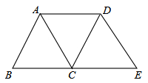
3.如图，将△ABC沿BC方向平移得到△DCE，连接AD，下列条件能够判定四边形ACED为菱形的是（ ）
A．AB=BC B．AC=BC
C．∠B=60° D．∠ACB=60°
B
解析：∵将△ABC沿BC方向平移得到△DCE，
∴AC∥DE，AC=DE，
∴四边形ABED为平行四边形.
当AC=BC时，
平行四边形ACED是菱形．
故选B．

Slide 19
4.如图，矩形ABCD的对角线相交于点O，DE∥AC,
CE ∥BD.求证：四边形OCED是菱形.
A
D
证明：∵DE∥AC，CE∥BD，
∴四边形OCED是平行四边形.
∵四边形ABCD是矩形，
∴OC=OD，
∴四边形OCED是菱形．
O
E
B
C

Slide 20
5.如图，△ABC中，AC的垂直平分线MN交AB于点D，交AC于点O，CE∥AB交MN于点E，连接AE、CD.求证：四边形ADCE是菱形.
A
证明：∵MN是AC的垂直平分线，
∴AE=CE，AD=CD，OA=OC，
∠AOD=∠EOC=90°.
∵CE∥AB，
∴∠DAO=∠ECO，
∴△ADO≌△CEO（ASA）．
∴AD=CE，OD=OE，
∵OD=OE，OA=OC，
∴四边形ADCE是平行四边形
又∵∠AOD=90°，∴四边形ADCE是菱形．
M
D
O
E
B
C

Slide 21
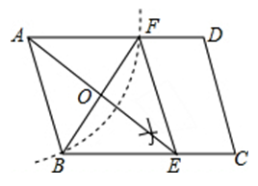
6.如图,在平行四边形ABCD中，用直尺和圆规作∠BAD的
平分线交BC于点E，连接EF．
（1）求证：四边形ABEF为菱形；
（2）AE，BF相交于点O，若BF=6，AB=5，求AE的长．
（1）证明：由尺规作∠BAF的平分线的过程可得AB=AF，∠BAE=∠FAE，
∵四边形ABCD是平行四边形，
∴AD∥BC，∴∠FAE=∠AEB，
∴∠BAE=∠AEB，∴AB=BE，
∴BE=FA，∴四边形ABEF为平行四边形，
∵AB=AF，
∴四边形ABEF为菱形；

Slide 22
（2）AE，BF相交于点O，若BF=6，AB=5，求AE的长．
解：∵四边形ABEF为菱形，
∴AE⊥BF，BO= FB=3，AE=2AO，
在Rt△AOB中，由勾股定理得AO =4，
∴AE=2AO=8．

Slide 23
有一组邻边相等的平行四边形是菱形.
定义法
对角线互相垂直的平行四边形是菱形.
菱形的判定
判定定理
四边相等的四边形是菱形.
运用定理进行计算和证明

